Slide 1
Sistema de Gestión de parqueo.
Sys.Manager.
Wilmer Herrera
Stefany Pérez Amaris

Slide 2
Tabla de Contenido
pag.
Descripción del problema…………………………………………………. 3
Justificación del problema…..……………………………………………. 4
Requerimientos…………….………………………………………………….. 5
Identificación de las entidades..………………………………………... 6
Diagrama UML………………………………………………………………….. 7
Repositorio GitHub…………………………………………………………….. 8

Slide 3
Descripción del Problema
Los estacionamientos públicos son conocidos en las ciudades como un lugar adecuado donde las personas pueden guardar temporalmente su automóvil, gracias a estos espacios, el tráfico en las calles es menos, así mismo hay mayor seguridad para los autos. Los parqueaderos tienen mucha importancia en la sociedad pero no en todos se cumplen con los debidos requisitos de procedimiento. La falta de conocimientos acerca de la existencia de programas para el registro y pago en un parqueadero, así mismo la dificultad a la hora de usarlos es lo que no hace posible el buen desempeño ya que en muchos de ellos solo se hace reporte de sus labores en papel lo que hace más lento el desarrollo de las actividades.

Slide 4

Justificación de la Necesidad de la Aplicación
Se requiere un sistema de gestión para llevar de manera organizada el registro de los vehículos y el tiempo que permanecerán en las instalaciones de parqueo, esto ofrecería una mayor seguridad a los vehículos y una manera más fácil para llevar el manejo de cobro.

Slide 5
Requerimientos generales del Sistema
Tener disponibilidad de eliminar y añadir un vehículo al parqueadero para controlar la entrada y salida de cada vehículo.
Ver el listado de cuántos vehículos se encuentran registrados en el parqueadero, nos permitirá ver la disponibilidad del parqueadero.
Manejar un historial de el numero de vehículos que entran y salen del parqueadero(diario, mensual, trimestral).
Tener una interfaz gráfica organizada y funcional para gestionar los datos de los clientes.

Slide 6
Identificación de las entidades
Tendremos una entidad Vehículo, permitirá registrar la información de cada vehículo.
Tendremos una entidad Cliente, permitirá registrar la información de los propietarios de los vehículos.
Tendremos una entidad Historial, permitirá almacenar la información de cada vehículo.
Tendremos una entidad Ticket, permitirá darle un soporte al cliente, que debe presentar al momento de retirar su vehículo del parqueadero.
Tendremos una entidad Facturación, permitirá registrar el tiempo que estuvo el vehículo en el parqueadero y generará el monto de dinero a pagar.

Slide 7
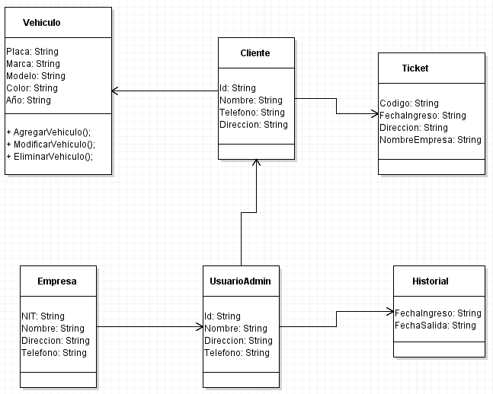
Diagrama UML

Slide 8
Repositorio GitHup
https://github.com/yonkih/Sys-Manager.git

